Slide 1





TANTANGAN ERA ADAPTASI KEBIASAAN BARU
DI PROVINSI RIAU
REFOCUSING ANGGARAN DAERAH DALAM MENJAWAB
Pekanbaru, 23 Juli 2020

Slide 2





VISI PROVINSI RIAU
2019-2024
Terwujudnya Riau yang BERDAYA SAING,
SEJAHTERA, BERMARTABAT
Dan UNGGUL di Indonesia (RIAU BERSATU)
MISI PROVINSI RIAU 2019-2024
1
2
3
4
5
Mewujudkan Sumberdaya Manusia yang Beriman, Berkualitas dan Berdaya Saing Global melalui Pembangunan Manusia Seutuhnya
Mewujudkan Pembangunan Infrastruktur Daerah yang Merata dan Berwawasan Lingkungan
Mewujudkan Pembangunan Ekonomi yang inklusif, Mandiri dan Berdaya Saing
Mewujudkan Budaya Melayu sebagai Payung Negeri dan Mengembangkan Pariwisata yang Berdaya Saing
Mewujdukan Tata Kelola Pemerintahan yang Baik dan Pelayanan Publik yang prima Berbasis Teknologi Informasi

Slide 3
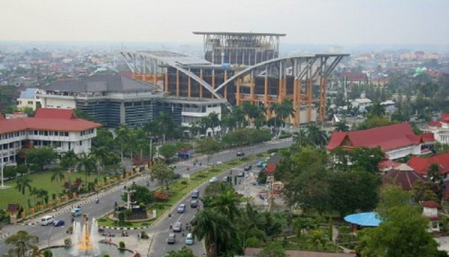
CAPAIAN 2019

Slide 4
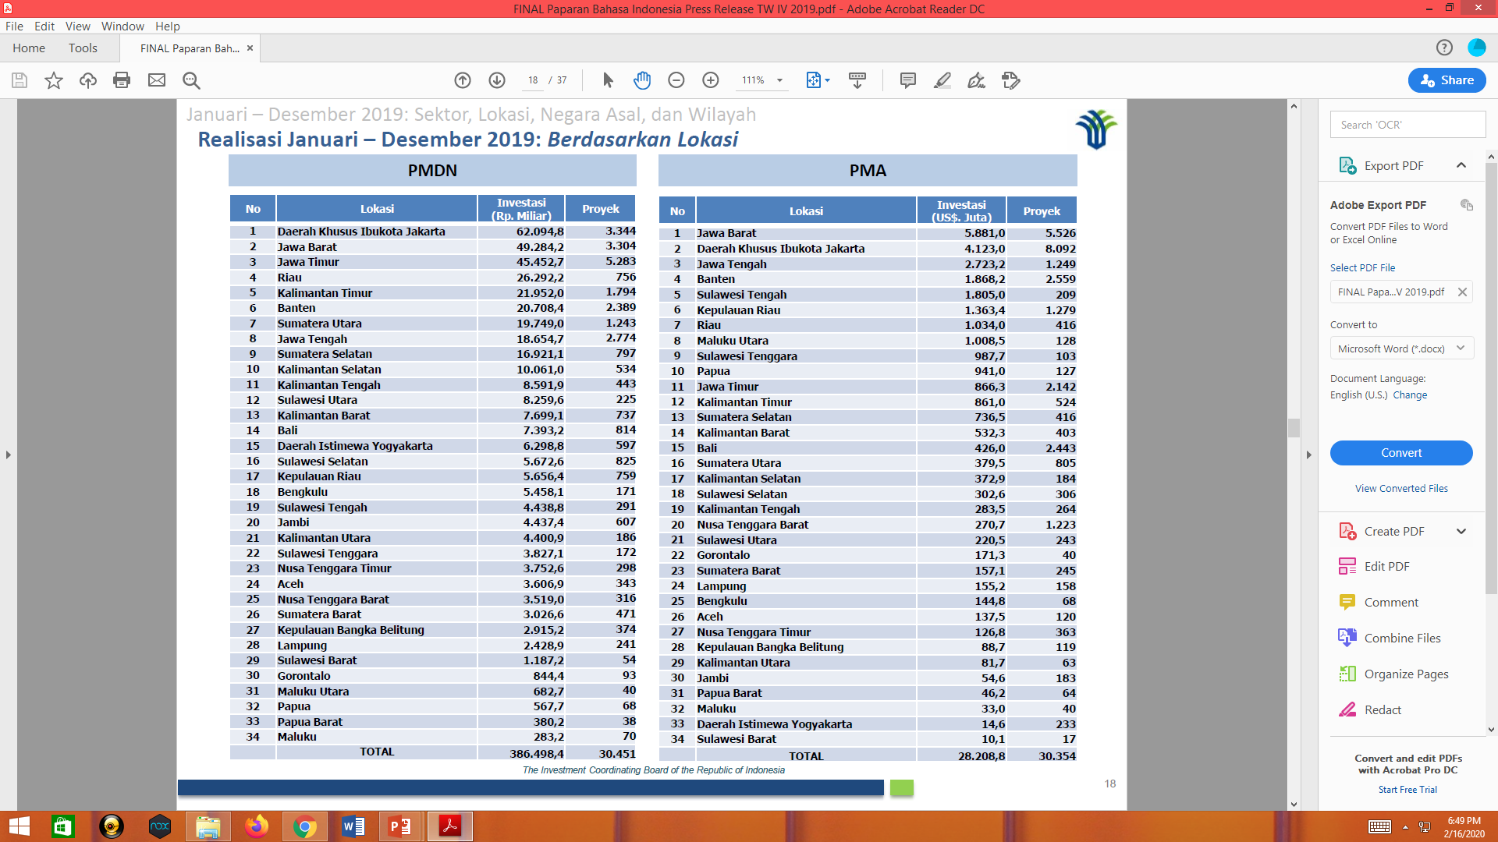
PERTUMBUHAN EKONOMI
(DENGAN MIGAS) (%)
TINGKAT KEMISKINAN
(%)
TINGKAT PENGANGGURAN TERBUKA (%)
INDEKS GINI RATIO
(%)
8,82
6,56
7,83
7,43
7,99
7,67
6,22
7,41
7,21
6,20
5,97
2,84
6,90
2,71
2,66
2,34
0,379
2,18
0,366
0,347
0,347
0,331
0,22
0,325
2014
2015
2016
2017
2018
2019
2014
2015
2016
2017
2018
2019
2014
2015
2016
2017
2018
2019
2014
2015
2016
2017
2018
2019
Sumber: BPS RI
DALAM PERSEN (%)
Sumber: BPS RI
DALAM PERSEN (%)
Sumber: BPS RI
Sumber: BPS RI
DALAM PERSEN (%)
PENANAMAN MODAL (NILAI)
Realisasi Januari – Desember 2019 (Sumber: BKPM)
Penanaman Modal Dalam Negeri (PMDN) Provinsi Riau berada di Peringkat ke-4 nasional
Penanaman Modal Asing (PMA) Provinsi Riau
berada di Peringkat ke-7 nasional

Slide 5


CAPAIAN INDEKS PEMBANGUNAN MANUSIA
PROVINSI RIAU TAHUN 2014-2019
INDEKS PEMBANGUNAN MANUSIA (Poin)
IPM merupakan indikator penting untuk mengukur keberhasilan dalam upaya membangun kualitas hidup manusia (masyarakat/penduduk)
KOMPONEN PENYUSUN IPM RIAU
TAHUN 2019
13.14
Harapan Lama Sekolah
(HLS)
9.03
Rata-rata Lama Sekolah
(RLS)
71.48
Umur Harapan Hidup saat Lahir (UHH)
11.255 Pengeluaran Perkapita Per Tahun Yang Disesuaikan
(Dalam Ribu Rupiah)
Capaian
MANFAAT IPM
IPM digunakan sebagai salah satu alokator dalam penentuan Dana Alokasi Umum (DAU)
Komponen IPM (HLS, RLS, dan Pengeluaran) merupakan indikator yang digunakan dalam penghitungan Dana Insentif Daerah (DID)
IPM RIAU TAHUN 2019
IPM Riau 73,00 (Tinggi)
PERINGKAT KE-6
SE INDONESIA
LEBIH TINGGI
DARIPADA NASIONAL
71,92

Slide 6
DASAR HUKUM
PERPU No. 1 Tahun 2020 tentang Kebijakan Keuangan Untuk Penangangan Pandemi Corona Virus Desease 2019(Covid-19)dan/atau dalam Rangka Menghadapi AncamanY ang Membahayakan Perekonomian Nasional dan/atau Stabilitas Sistem Keuangan
PP No. 21 Tahun 2020 tentang Pembatasan Sosial Berskala Besar dalam Rangka Percepatan Penangangan Corona Virus Desease 2019 (Covid-19)
Keppres No. 7 Tahun 2020 tentang Gugus Tugas Percepatan penanganan Covid-19
Keppres No. 9 Tahun 2020 tentang Perubahan atas Keppres No. 7 Tahun 2020 Gugus Tugas Percepatan penanganan Covid-19
Keppres No. 11 Tahun 2020 tentang Penetapan Kedaruratan Kesehatan Masyarakat Corona Virus Desease 2019 (Covid-19)
Inpres No. 4 Tahun 2020 tentang Refocussing Kegiatan, Realokasi Anggaran , serta Pengadan Barang dan Jasa dalam Rangka Percepatan Penangangan Covid-19
Permendagri No. 20 Tahun 2020 tentang Percepatan penanganan Covid-19 di Lingkungan Pemerintah Daerah, menyatakan bahwa Pemerintah perlu memprioritaskan Penggunaan APBD Untuk antisipasi dan penanganan dampak penularan Covid-19
Permenkeu No. 19/PMK.07/2020 tentang Penyaluran dan Penggunaan Dana Bagi Hasil ,Dana Alokasi Umum, dan Dana Insentif Daerah Tahun Anggaran 2020 dalam Rangka
Penanggulangan Corona Virus Disease 2019(Covid-19)
Kepmenkeu No. 6/KM.7/2020 tentang Penyaluran Dana Alokasi Khusus Fisik Bidang Kesehatan dan Dana bantuanOperasional Kesehatan dalam Rangka Pencegahan Dan/ Ataupenanganan Corona Virus Disease(Covid-19)
Surat Edaran Mendagri No. 440/2436/SJ tentang Pencegahan Penyebaran Corona Virus Disease 2019(Covid-19)
Kepmenkes HK.01.07/MENKES/215/2020 tentang Pemanfaatan Dana Alokasi Khusus Bidang Kesehatan Untuk Pencegahan dan/atau penanganan Covid-19 Tahun Anggaran 2020
Peraturan LKPP No13 Tahun 2018 tentang Pengadaan Barang/Jasa dalam penanganan Keadaan Darurat
Surat Edaran LKPPNo.3 Tahun 2020 tentang Penjelasan Atas Pelaksanaan Pengadaan Barang dan Jasa dalam Rangka penanganan Covid-19
Keputusan Gubernur Riau No. Kpts.750/IV/2020 tentang Penetapan Status Tanggap Darurat Bencana Non Alam Akibat Virus Corona di Provisni Riau Tahun 2020
Permenkes No. 9 Tahun 2020 tentang Pedoman Pembatasan Sosial Berskala Besar (PSBB)
Instruksi Mendagri No. 1 Tahun 2020 tentang Pencegahan Penyebaran danPercepatan penanganan Covid-19 di Lingkungan Pemerintah Daerah
Surat Keputusan Bersama Mendagri dan Menkeu No. 119/2813/SJ dan No. 177/KMK.07 2020 tanggal 9 April 2020 tentang Percepatan Penyesuaian APBD Tahun 2020 dalam
Rangka Penanganan COVID-19
Keppres 12 tahun 2020 tentang Penetapan Bencana Nonalam Penyebaran COVID-19 sebagai Bencana Nasional

Slide 7
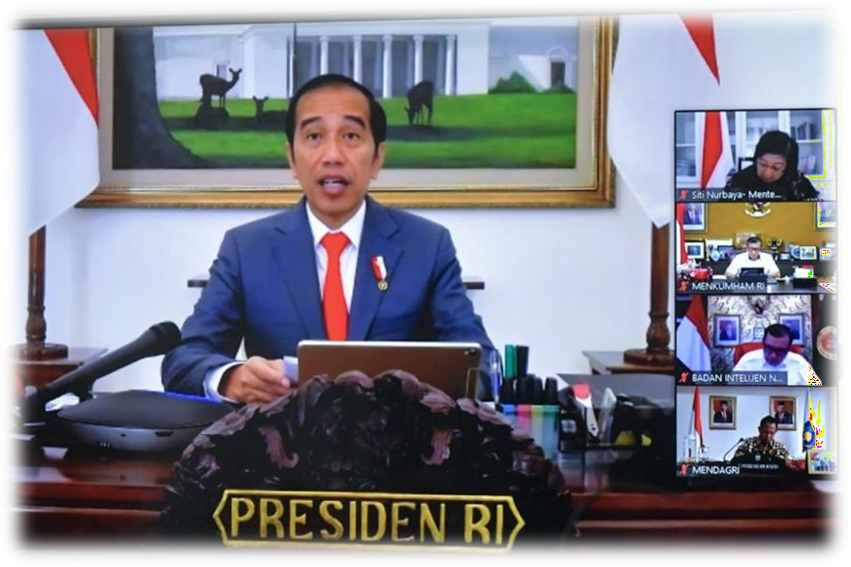
ARAHAN PRESIDEN TERKAIT PENANGANAN COVID-19
Memangkas rencana belanja yang tidak
prioritas
Melakukan Refocussing kegiatan dan Realokasi anggaran
Menjamin ketersediaan bahan pokok dan
mempertahankan daya beli masyarakat
Jaring Pengaman Sosial :
a. Pelaksanaannya betul-betul tepat sasaran, data juga dari kelompok penerima manfaat by name, by address. Sehingga tepat dan akurat melibatkan RT/RW dan Pemerintah Desa dan Pemerintah Daerah sehingga betul-betul bantuan ini bisa tepat.
Stimulus ekonomi yang dikeluarkan harus betul-betul
tepat sasaran
Restrukturisasi Kredit bagi UMKM terdampak :
  Penundaan pembayaran kredit
  Pemberian tambahan kredit modal kerja
  Skema baru dalam pembiayaan
  Ditambahkan ke dalam bantuan sosial paket sembako
  Usaha Mikro dan Kecil :
    Sektor Pertanian
    Industri rumah tangga
    Warung dan rumah makan
b. Sesegera mungkin, secepat mungkin,
tepat, dan cepat.
c. Mekanisme penyaluran jaring pengaman sosial dilakukan seefisien mungkin, gunakan cara-cara praktis, tidak berbelit- belit, dan menyulitkan masyarakat.

Slide 8

LANGKAH-LANGKAH PENDAHULUAN PEMERINTAH PROVINSI RIAU
DALAM PENANGANAN COVID-19
Pembentukan Gugus Tugas Penanganan Corona Virus Disease 2019 (Covid-19) di Provinsi Riau (Keputusan Gubernur Riau Nomor Kpts. 567/III/2020)
Penyiapan Sarana Prasarana Kesehatan, Alat Kesehatan
  Penetapan 48 Rumah Sakit Rujukan Penanggulangan Penyakit Infeksi Emerging Tertentu Provinsi Riau (Keputusan Gubernur Riau Nomor Kpts. 568/III/2020)
  Penyediaan tenaga medis dan paramedis penanganan pasien Covid-19
  Koordinasi dengan Pemerintah Kabupaten/Kota dalam rangka Upaya Penanggulangan Covid-19 di Provinsi Riau (Surat Gubernur Riau Nomor 441/Bappedalitbang/714)
  Pemenuhan Kebutuhan sarana prasarana penanganan pasien Covid-19 meliputi tempat tidur sebanyak 1.064 buah (15 gedung pemerintah), Alat Pelindung Diri (APD), Obat-obatan, Peralatan kesehatan penanganan Covid-19 dan Laboratorium Kesehatan untuk pengujian sampel Covid-19
  Mempersiapkan sarana dan prasarana Labkesda dalam pemeriksaan sampel swab pasien secara mandiri untuk segera mendapatkan persetujuan Kemenkes R.I
Pencegahan dalam rangka memutus Rantai COVID-19
  Menghimbau masyarakat untuk social distancing, physical distancing dan menerapkan Perilaku Hidup Bersih dan Sehat (PHBS)
  Mengatur sistem kerja ASN di lingkungan Pemerintah Provinsi Riau
  Menghentikan sementara transportasi laut dan udara ke negara tetangga
  Rapat bersama gugus tugas percepatan penangangan covid-19 Provinsi Riau dengan gugus tugas Kab/Kota se-Provinsi Riau (4 kali pelaksanaan)
  SE kepada seluruh pimpinan Perusahaan untuk penerapan Pola Hidup Besrih dan Sehat (PHBS)
Penetapan Siaga Darurat sesuai Keputusan Gubernur Riau Nomor KPTS.596/III/2020 tanggal 17 Maret 2020
Melakukan upaya pergeseran anggaran untuk penanganan Covid-19
Koordinasi dengan Kabupaten/Kota, Instansi vertikal, MUI dan/atau oragisasi keagamaan, paguyuban, dll untuk percepatan penanganan COVID-19
Bantuan kepada Mahasiswa asal Riau yang menuntut ilmu di Wuhan, China, pada 28 Januari 2020, akibat ditetapkannya Wuhan sebagai daerah Lockdown, tanggal 23 Januari 2020

Slide 9


Slide 10

MANDAT YANG HARUS DILAKSANAKAN
Sesuai Permendagri No. 20 Tahun 2020 tentang Percepatan penanganan Covid-19 di Lingkungan Pemerintah Daerah, dan Instruksi Mendagri No. 1 Tahun 2020 tentang Pencegahan Penyebaran danPercepatan penanganan Covid-19 di Lingkungan Pemerintah Daerah
PENANGANAN DAMPAK
EKONOMI
PENGADAAN BAHAN PANGAN DAN
KEBUTUHAN POKOK
PEMBERIAN INSENTIF (pengurangan/pembebeasan pajak daerah, perpanjangan waktu pelaksanaan hak dan pemenuhan kewajiban pajak, perpanjangan kewajiban pembayaran dana bergulir)
PEMBERIAN STIMULUS (pengutan modal usaha kepada pelaku UMKM dan mikro)
PENANGANAN DAMPAK EKONOMI LAINNYA
PENYEDIAAN JARING
PENGAMAN SOSIAL
1. PEMBERIAN HIBAH/BANSOS (Uang/barang
dari Pemerintah Daerah, Kepada :
PENANGANAN KESEHATAN
PENYEDIAAN SARANA PRASARANA KESEHATAN (Barang Pelindung Diri warga, Barang pelindung komunitas masyarakat dan alat pelindung petugas medis (masker, handsanitizer, vitamin C/E, APD, Sarung tangan karet, dll)
PENYEDIAAN SARANA FASILITAS KESEHATAN (Kamar isolasi, Tempat tidur pasien, Rapid test kit, Ventilator, Alat uji deteksi Covid-19, dll)
MEREKRUT TENAGA KESEHATAN/MEDIS YANG POTENSIAL
PEMBERIAN INSENTIF TENAGA KESEHATAN/MEDIS, PENYIDIK (INVESTIGATOR) KORBAN TERPAPAR COVID- 19, RELAWAN, DLL
PENYEMPROTAN DESINFEKTAN
SEWA RUMAH SINGGAH SEBAGAI RUANG ISOLASI PDP
PEMERIKSAAN LABORATORIUM
PENGADAAN ALAT DAN BAHAN EVAKUASI KORBAN POSITIF (Perlengkapan pasca wafat, Tandu, Sarung tangan, Sepatu bot, dll)
PENANGANAN JENAZAH
PENANGANAN KESEHATAN LAINNYA
Individu/masyarakat yang terdampak
/memiliki resiko sosial seperti keluarga miskin, pekerja sektor informal,harian dan individu/masyarakat lainnya memiliki resiko sosial
Fasilitas kesehatan milik masyarakat/swasta yang ikut serta melakukan penanganan pandemic
Instansi vertikal yang wilayah kerjanya berada dalam daerah yang bersangkutan dalam rangka mendukung penanganan Covid- 19

Slide 11




Slide 12
PERGESERAN APBD PROVINSI RIAU TAHUN 2020
PERGESERAN APBD PROVINSI RIAU TAHUN 2020
UNTUK PENANGANAN COVD-19
TAHAP I
TAHAP II
TAHAP III
Dasar Hukum
Instruksi Presiden No. 4 Tahun 2020
Peraturan Menteri Keuangan No. 19/PMK.07/2020
Keputusan Menteri Keuangan No. 6/KM.7/2020
Surat Edaran Menteri Dalam Negeri No. 440/2436/SJ
Keputusan Menteri Kesehatan HK.01.07/MENKES/215/2020
Peraturan LKPP No 13 Tahun 2018
Surat Edaran LKPP No. 3 Tahun 2020
Keputusan Gubernur Riau No. Kpts.596/III/2020
Dasar Hukum
Instruksi Presiden No. 4 Tahun 2020
Peraturan Menteri Keuangan No. 19/PMK.07/2020
Keputusan Menteri Keuangan No. 6/KM.7/2020
Surat Edaran Menteri Dalam Negeri No. 440/2436/SJ
Keputusan Menteri Kesehatan HK.01.07/MENKES/215/2020
Peraturan LKPP No 13 Tahun 2018
Surat Edaran LKPP No. 3 Tahun 2020
Permenkes No. 9 Tahun 2020
Instruksi Mendagri No. 1 Tahun 2020
Keputusan Gubernur Riau No. Kpts.750/IV/2020
Dasar Hukum
Instruksi Presiden No. 4 Tahun 2020
Peraturan Menteri Keuangan No. 19/PMK.07/2020
Keputusan Menteri Keuangan No. 6/KM.7/2020
Surat Edaran Menteri Dalam Negeri No. 440/2436/SJ
Keputusan Menteri Kesehatan HK.01.07/MENKES/215/2020
Peraturan LKPP No 13 Tahun 2018
Surat Edaran LKPP No. 3 Tahun 2020
Permenkes No. 9 Tahun 2020Instruksi Mendagri No. 1 Tahun 2020
Keputusan Gubernur Riau No. Kpts.750/IV/2020
SKB Mendagri dan Menkeu No. 119/2813/SJ dan No. 177/KMK.07 2020 tanggal 9 April 2020Percepatan Penyesuaian APBD Tahun 2020 dalam Rangka Penanganan COVID-19
Rp.74.980.932.383,-
4 OPD (Dinkes, RSJ Tampan, RSUD AA & RS Petala Bumi)
5 KEGIATAN
Rp.399.396.933.444,27
Rp 26,8 M Bankeu Kab/Kota untuk kelurahan, BTT Rp.372.596.933.444,27
Rp. 1.795.867.219.155,23
Pengurangan PAD 21,67% menjadi Rp. 3,1 T, Pengurangan Dana perimbangan 15% menjadi Rp. 5,3 T
Peraturan Gubernur Riau No. 8 Tahun 2020 tanggal 20 Maret 2020 tentang Perubahan Kedua atas Peraturan Gubernur Riau No. 58 tahun 2019 tentang Penjabaran APBD 2020
Peraturan Gubernur Riau No. 20 Tahun 2020 tanggal 13 April 2020 tentang Perubahan ketiga atas Peraturan Gubernur Riau No. 58 tahun 2019 tentang Penjabaran APBD 2020
Peraturan Gubernur Riau No. 28 Tahun 2020 tanggal 15 Mei 2020 tentang Perubahan keempat atas Peraturan Gubernur Riau No. 58 tahun 2019 tentang Penjabaran APBD 2020

Slide 13

RINCIAN PERGESERAN TAHAP I
SUMBER PENDANAAN
(Refocussing dan Realokasi)
KEGIATAN PENANGANAN COVID
NO | PERANGKAT DAERAH | ALOKASI | KETERANGAN
1 | Dinas PUPRPKPP | 22,225,272,000.00 | Pembangunan/Peningkatan Drainase Lingkungan Permukiman Prov. Riau (Rp.11,99 M) Pembangunan /Peningkatan SPAM Permukiman Prov. Riau (Rp.10,23 M)
2 | DINAS PUPRPKPP | 3,375,668,800.00 | Pembangunan Bangunan Gedung Strategis Daerah Provinsi Riau (Rp.1,20 M) Operasi dan Pemeliharaan Wilayah Sungai Kewenangan Provinsi (Rp.2,18 M)
 | DINAS KESEHATAN | 11,112,792,500.00 | Penyediaan Peralatan dan Perlengkapan Kantor (Rp.1,70 M) Pemenuhan Peralatan Penanggulangan Krisis Kesehatan Tingkat Provinsi Riau (Rp.912,8 Juta Pemenuhan kebutuhan bahan medis habis pakai ( BMHP), alkes buffer stock dan penunjang logistik program (Rp.7,50 M) Pemenuhan kebutuhan obat buffer stok dan obat program Provinsi Riau (Rp.1,00 M)
 | RSUD ARIFIN ACHMAD | 12,203,575,582.00 | Pencermatan kegiatan rutin (Rp.4,60 M) Pengelolaan Sim-RS dan Peningkatan Promosi Kesehatan Rumah Sakit (Rp.160 Juta) Pengadaan peralatan kesehatan medis dan non medis pelayanan Rawat Jalan, Rawat Inap dan bedah sentral (Rp.5,49 M) Pengadaan Perlengkapan Rumah Tangga Pelayanan Rawat Jalan, Pengadaan Peralatan Non Medis Pelayanan Farmasi dan Pengadaan peralatan kesehatan medis dan non medis pelayanan Kanker Terpadu (Rp.1,60 M) Pengadaan meubeler RS (Rp.357 Juta)
 | RSJ TAMPAN | 9,083,527,500.00 | 1. Pengadaan Alat-alat Rumah Sakit (Rp.9,08 M)
 | RSUD PETALA BUMI | 4,872,245,000.00 | Pengadaan Perlengkapan Gedung Kantor (Rp.300 Juta) Pengadaan Perlengkapan Rumah Tangga RS (Rp.177 Juta) Pengadaan Peralatan Kesehatan Medis dan Non Medis (Rp.753 Juta) Pengadaan Obat dan Perbekalan Farmasi (Rp.3,50 Juta) Pemeliharaan Rutin/ Berkala Alat-Alat Kesehatan Rumah Sakit (Rp.142 Juta)
 | DINAS LHK | 9,088,248,658.00 | Pengembangan Sarana Prasarana Pengendalian Kebakaran Hutan dan Lahan (Rp.9,09 M)
 | PPKD | 3,019,602,343.00 | BTT (Rp.3,02 M)
 | JUMLAH | 74,980,932,383.00
NO | PERANGKAT DAERAH | URAIAN KEGIATAN | PAGU (Rp.)
1 | DINAS KESEHATAN | Penyediaaan biaya pelayanan kesehatan COVID-19 | 5,600,000,000.00
2 | DINAS KESEHATAN | Penanggulangan krisis kesehatan COVID-19 | 41,132,381,383.00
3 | RSUD ARIFIN ACHMAD | Penanganan COVID-19 | 21,050,896,000.00
4 | RSUD PETALA BUMI | Penanganan COVID-19 | 4,872,245,000.00
5 | RSJ TAMPAN | Penanganan COVID-19 | 2,325,410,000.00
 | JUMLAH |  | 74,980,932,383.00
RINCIAN PENGGUNAAN :
Belanja bahan habis pakai material kesehatan (Rp.18,1 M)
Belanja bahan obat-obatan &belanja bahan kimia (Rp.2 M)
Belanja spray can dan hand sprayer(Alat penyemprot), ac & exhaust fan (Rp
146 Jt)
Belanja pengadaan alat-alat Kedokteran umum (Rp.14,3 M)
Belanja jasa perawatan kesehatan & belanja makanan dan minuman (Rp.6,6 M)
Insentif Tenaga Medis (Rp.27,2 M)
Belanja pengadaan Alat-alat keperawatan (Rp.675 Juta)
Belanja barang & jasa lainnya (Rp.2,4 M)
Belanja pengadaan alat-alat kesehatan non medis (Rp.1,6 M)
Belanja pengadaan alat-alat Laboratorium kesehatan (Rp.2,1 M)

Slide 14

RINCIAN PERGESERAN TAHAP II
SUMBER PENDANAAN
(Refocussing dan Realokasi)
KEGIATAN PENANGANAN COVID
NO | PERANGKAT DAERAH | ALOKASI | KETERANGAN
1 | Dinas Pekerjaan Umum, Penataan Ruang, Perumahan, Kawasan Permukiman Dan Pertanahan | 166.631.106.200,00 | 8 Kegiatan
2 | Dinas Perhubungan | 6.222.746.033,87 | 6 Kegiatan
3 | Dinas Energi Dan Sumber Daya Mineral | 9.603.828.500,00 | 2 Kegiatan
4 | Dinas Kebudayaan | 2.209.212.658,00 | 12 Kegiatan
5 | Dinas Pendidikan | 18.332.642.100,00 | 5 Kegiatan
6 | Dinas Pariwisata | 4.453.488.200,00 | 7 Kegiatan
7 | Dinas Pemberdayaan Masyarakat Desa, Kependudukan Dan Pencatatan Sipil | 551.066.781,40 | 2 Kegiatan
8 | Sekretariat Dprd | 24.673.265.000,00 | 3 Kegiatan
9 | Bankeu Khusus Desa | 159.100.000.000,00
10 | Efisiensi Perjalan Dinas Kegiatan Rutin | 7.619.577.971,00
TOTAL |  | 399.396.933.444,27
NO | URAIAN | KREDIT | KETERANGAN
1 | BLT (3 bulan @Rp.300.000,- untuk 282.385 KK | 254,146,500,000.00 | Dinas Sosial
2 | Operasional BLT | 5,700,000,000.00 | Dinas Sosial
3 | Penambahan Penanganan Kesehatan | 70,146,145,444.27 | OPD Kesehatan
4 | Penanganan Dampak Ekonomi | 25,000,000,000.00 | Dinas Sosial, Dinas Perindag, Disnaker, Dinas Kelautan dan Perikanan, Dll
5 | Hotel Tim Tenaga Kesehatan | 8,500,000,000.00 | Biro Administrasi pimpinan
6 | Honor Posko Perbatasan dan Pintu Masuk | 500,000,000.00 | Dinas Perhubungan
7 | Makanan dan Minuman TKI dan Petugas | 700,000,000.00 | Dinas Perhubungan
8 | Keamanan Dalam Penetapan PSBB | 3,000,000,000.00 | 3 Bulan, TNI, POLRI dan Satpol PP
9 | Bankeu Kab/Kota untuk Kelurahan | 26,800,000,000.00 | @268 Kelurahan X Rp.100 Juta (Biro Tapem)
10 | Sekretariat Gugus tugas | 1,500,000,000.00 | Biro Umum
11 | Publikasi | 1,104,288,000.00 | Diskominfo
12 | Dapur Umum | 2,000,000,000.00 | Dinas Sosial
13 | Insentif Pendamping APH dan APIP | 300,000,000.00 | Inspektorat
JUMLAH |  | 399.396.933.444,27
Hasil Pergeseran APBD Tahap II :
Rp.372.596.933.444,27 dimasukkan dalam Belanja Tidak Terduga (BTT), sesuai Instruksi Mendagri No. 1 Tahun 2020 tentang
Pencegahan Penyebaran dan Percepatan Penanganan COVID-19 di Lingkungan Pemerintah Daerah.
Rp 26.800.000.000,00 merupakan Bankeu kepada Kabupaten/Kota untuk kelurahan

Slide 15




PENYESUAIAN
RINCIAN PERGESERAN TAHAP III
PENDAPATAN ASLI DAERAH
DANA
PERIMBANGAN
LAIN-LAIN PENDAPATAN DAERAH YANG SAH
PENDAPATAN DAERAH
PENDAPATAN
Berdasarkan PMK Nomor 35/PMK.07/2020 Pengelolaan Transfer ke Daerah dan Dana Desa Tahun Anggaran 2020 Dalam Rangka Penanganan Pandemi COVID-19 dan/atau Menghadapi Ancaman yang Membahayakan Perekonomian Nasional
3,989 T
6,201 T
24,79 M
10,216 T
+
21,67%
3,125 T
-864,61 M
+
=
15,00%
5,271 T
-929,96 M
5,22%
23,49 M
-1,29 M
17,58%
8,420 T
-1.795,87 M
DEFISIT PENDAPATAN
PENYESUAIAN TKDD & PENDAPATAN ASLI DAERAH
Tahun Anggaran 2020 Provinsi Riau

Slide 16





KRONOLOGIS ANGGARAN APBD TAHUN 2020
Perda APBD Tahun 2020
Rp. 10.282.170.350.030
MELAKSANAKAN PERGESERAN ANGGARAN 4 KALI
PERGESERAN I
Pergub. No. 4 Tahun 2020
PERGESERAN II
Pergub. No. 8 Tahun 2020
PERGESERAN III
Pergub. No. 20 Tahun 2020
Rp. 25.335.427.813,-
(Pencegahan Dan Penanggulangan Karhutla)
Rp. 74.980.932.383,-
(Penanggulangan Covid-19)
Rp. 399.396.933.444,27,-
(Penanggulangan Covid-19, BLT, Bankeu Khusus
Kab/Kota Untuk Kelurahan)
Rp. 1.795.867.219.155,23,-
PERGESERAN IV
Pergub. No. 28 Tahun 2020
Pengurangan PAD 21,67% menjadi Rp. 3,1 T
Pengurangan Dana Perimbangan 15% menjadi Rp. 5,3 T
(sesui PMK No. 35/2020
APBD Tahun 2020 setelah Pergeseran IV
(SKB 2 Menteri (Menkeu dan Mendagri) sebesar 35%)
Rp. 8.420.418.767.821,40

Slide 17
KONDISI 2020

Slide 18

Realisasi dan Proyeksi Penyesuaian Pertumbuhan Ekonomi
Tahun 2020 - 2021
INDIKATOR EKONOMI MAKRO INDONESIA
PERTUMBUHAN EKONOMI | INFLASI | SUKU BUNGA SBN 10 TAHUN | NILAI TUKAR RUPAIH | HARGA MINYAK MENTAH INDONESIA | LIFTING MINYAK BUMI | LIFTING GAS BUMI
4,5-5,5% | 2-4% | 6,67-956% | Rp.14.900-Rp.15.300 per US$ | 40 - 50 US$ per Barel | 677-737 Ribu Barel per hari | 1.081-1.173 Ribu Barel setara minyak per hari
Sumber : Kerangka Ekonomi Makro dan Pokok-Pokok Kebijakan Fiskal (KEM PPKF Tahun 2021), Kementerian Keuangan RI
INDIKATOR MAKRO | REALISASI | REALISASI | REALISASI | 2020 | 2020 | 2021 | 2021
2021 | 2017 | 2018 | 2019 | Target RPJMD | Penyesuaian | Target RPJMD | Penyesuaian
Pertumbuhan Ekonomi (%) | 2,66 | 2,37 | 2,84 | 2,81 | 1,43 - 2,14 | 2,93 | 1,80 - 2,49
Sumber : BPS Provinsi Riau dan Kerangka Ekonomi Makro Bappedalitbang Provinsi Riau

Slide 19





















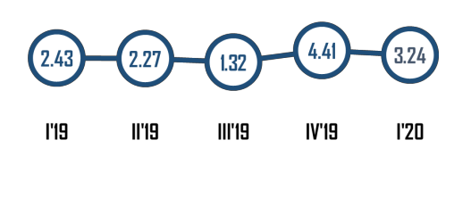

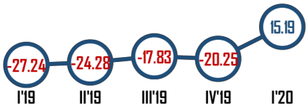





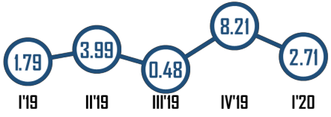

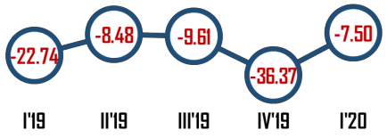




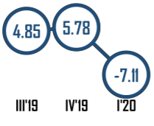
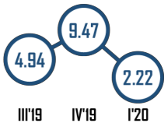
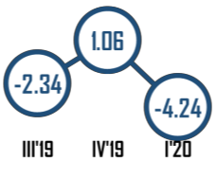


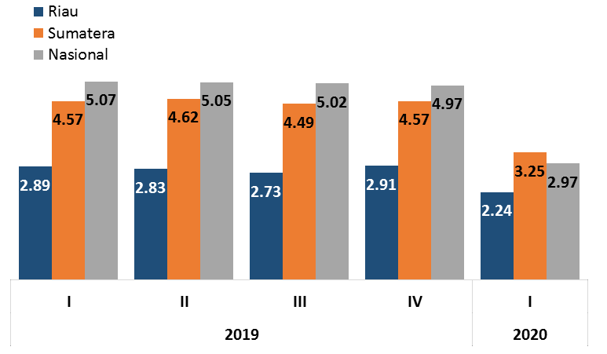






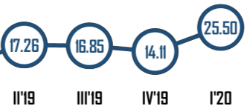

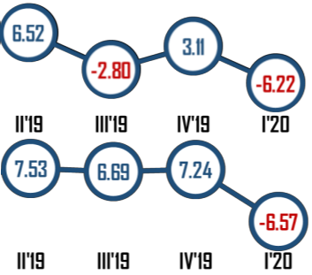

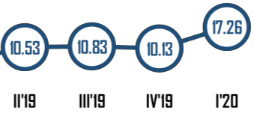

•
Permin
Domesti
1,03%
taan k
Perlambatan bersumber dari :
- Penurunan permintaan domestik sebagai dampak dari pembatasan aktivitas masyarakat akibat Covid-19.
Perlambatan Pembentukan Modal Tetap Bruto (PMTB) akibat outbreak Covid-19 yang berpengaruh cukup signifikan di Malaysia dan Singapuran sebagai kontributor utama investasi di Provinsi Riau.
Dari sisi Lapangan Usaha, terkontraksinya sektor perdagangan besar dan eceran serta sektor penyediaan akomodasi dan makanan minuman, sejalan dengan himbauan pemerintah membatasi aktivitas di luar rumah sehingga masyarakat cenderung mengurangi kegiatan belanja yang tidak mendesak.
Daya beli masyarakat turut melemah seiring dengan menurunnya harga minyak dan karet.
Ekspor LN
15,19%
PMTB
2,71%
Impor LN
-7,50%
Sisi Lapangan
Usaha
PERDAGANGAN Sejalan dengan berkurangnya aktivitas luar rumah akibat COVID-19, sektor perdagangan (pangsa 9,8%) mengalami kontraksi yang cukup dalam.
Sisi Lapangan
Usaha
KONSTRUKSI
Seiring dg menurunnya
intensitas konstruksi
Tol Pku – Dumai yang telah mencapai 96%. Adapun konstruksi Tol Pku – Bukittinggi baru memasuki konstruksi.
Sisi Lapangan
Usaha
TRANSPORTASI & PERGUDANGAN Seiring dg menurunnya penumpang penerbangan domestik dan berhentinya penerbangan internasional akibat COVID-19.
Pengadaan Listrik, Gas
Peningkatan
konsumsi listrik akibat
berkurangnya
aktivitas luar rumah
Informasi & Komunikasi
Sejalan dengan beralihnya berbagai aktivitas dari offline ke online
Penyediaan Akomodasi &
Mamin
Pembatalan reservasi kama
event, dan berkurangnya
aktivitas restoran
Jasa Pendidikan Sejalan dengan berhentinya belajar tatap muka, termasuk kursus
r,
Sumber: BPS Riau, diolah
Sumber: BPS Riau, diolah
Sumber : Bank Indonesia

Slide 20
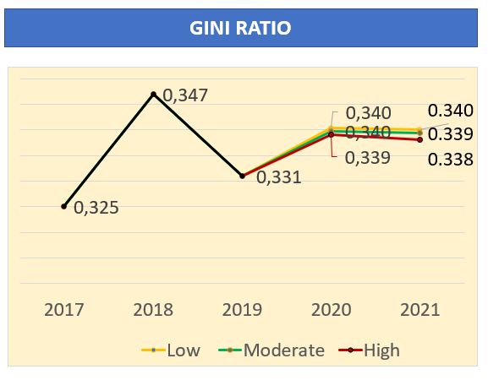
SASARAN MAKRO PEMBANGUNAN RIAU 2021
PERTUMBUHAN EKONOMI - %
GINI RATIO
TINGKAT PENGANGGURAN TERBUKA (TPT) - %
URAIAN | 2017 | 2018 | 2019 | 2020* | 2021*
Jumlah Pengangguran (Ribu Orang) | 184,6 | 192,8 | 190,1 | 200,8 | 190,7
INDEKS PEMBANGUNAN MANUSIA (IPM) - POIN
KOMPONEN IPM | 2017 | 2018 | 2019 | 2020* | 2021*
Pengeluaran per Kapita - Ribu Rp | 10.677 | 10.968 | 11.255 | 11.258 | 11.400
Rata-rata Lama Sekolah (RLS) - Tahun | 8,76 | 8,92 | 9,03 | 9,04 | 9,09
Harapan Lama Sekolah (HLS) - Tahun | 13,03 | 13,11 | 13,14 | 13,15 | 13,22
Angka Harapan Hidup (AHH) - Tahun | 70,99 | 71,19 | 71,48 | 71,56 | 71,92
TINGKAT KEMISKINAN - %
URAIAN | 2017 | 2018 | 2019 | 2020* | 2021*
Jumlah Penduduk Miskin (Ribu Orang) | 489 | 484 | 472 | 483 | 478
Sumber : BPS Provinsi Riau dan Kerangka Ekonomi Makro Bappedalitbang Provinsi Riau

Slide 21
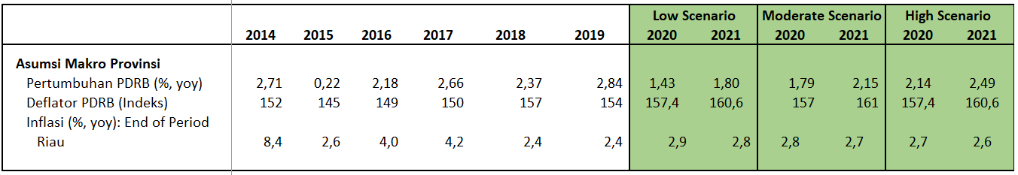
Asumsi dan Faktor Penghambat & Pendorong Pertumbuhan
Ekonomi Provinsi Riau
 | Resiko Penghambat Pertumbuhan |  | Resiko Pendorong Pertumbuhan
1 | Penurunan produksi minyak bumi dan harga yang berfluktuatif, mengakibatkan koreksi sektor pertambangan yang cukup besar | 1 | Kebijakan nasional mengenai biosolar (B.30 – B.50).
2 | Penurunan Nilai Ekspor CPO ke Cina karena melambatnya perekonomian Cina akibat terdampak pandemic covid 19 | 2 | Ditetapkannya dua kawasan industri di Riau (Tenayan, KITB) sebagai 9 pengembangan Kawasan industri diluar pulau jawa
3 | Lambatnya pertumbuhan industri hilirisasi CPO | 3 | Pembangunan infrastruktur Tol Trans Sumatera
4 | Adanya kebijakan PP No.57/2016 tentang Perlindungan dan pengelolaan ekosistem gambut | 4 | Mulai berproduksinya Serat Rayon (Asia Pacific Rayon)

Slide 22




